Slide 1
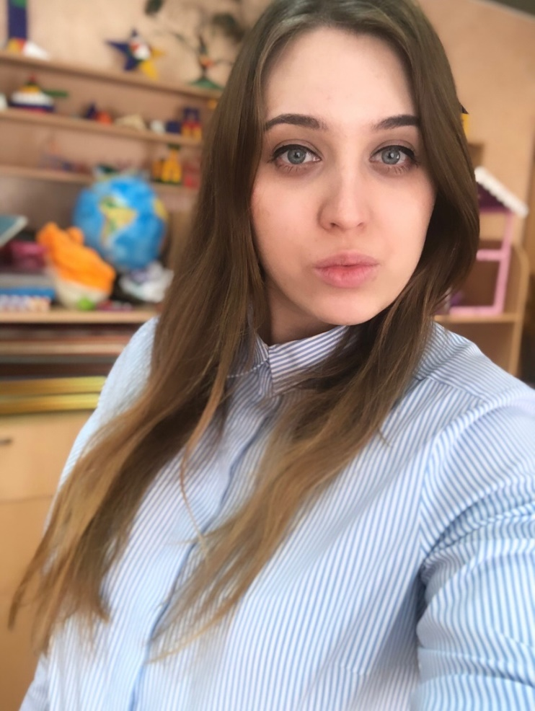
Министерство образования РМ
Портфолио
Первойкиной Юлии Игоревны,
педагога доп. образования
МУ ДО «Центр детского творчества №2»,
г.о. Саранск
Дата рождения: 30.03.1994 г. Профессиональное образование: ФГБОУ ВО «НИ МГУ им. Н.П. Огарева», бакалавр, направление подготовки: Отечественная филология (русский язык и литература). Диплом № 1013180684105, дата выдачи: 01.07.2018. ФГБОУ ВО «МГПУ им. М.Е. Евсевьева», магистр. Направление подготовки: Литературное образование. Диплом № 1013245064189, дата выдачи: 08.02.2020. Государственное бюджетное учреждение дополнительного образования «МРИО». Диплом о профессиональной переподготовке № 132404937960. Программа: «Педагогика и методика дополнительного образования детей и взрослых». Квалификация: педагог доп. образования. Дата выдачи: 08.06.2018. Стаж педагогической работы: 6 лет Общий трудовой стаж: 6 лет

Slide 2
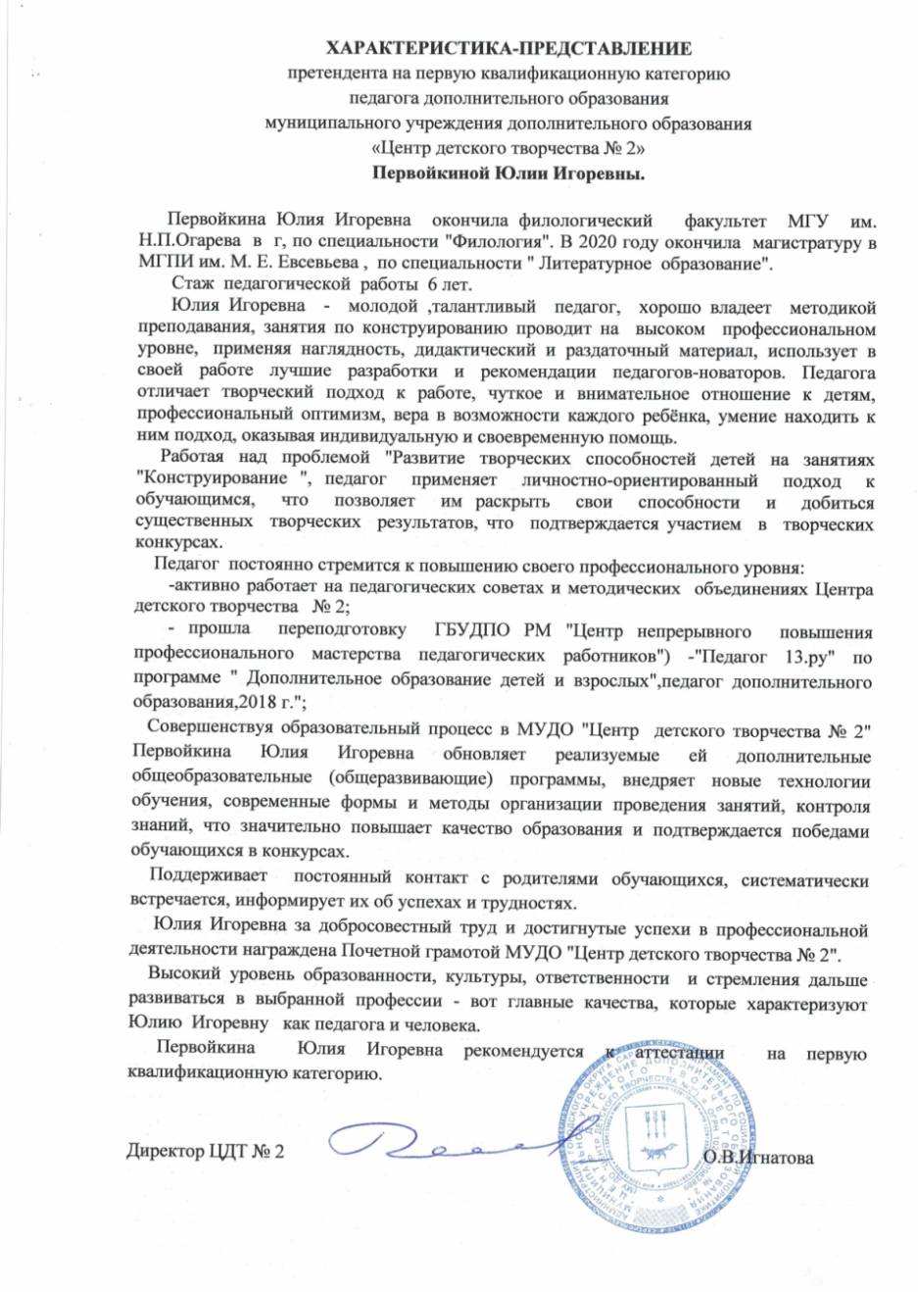
Характеристика-представление

Slide 3
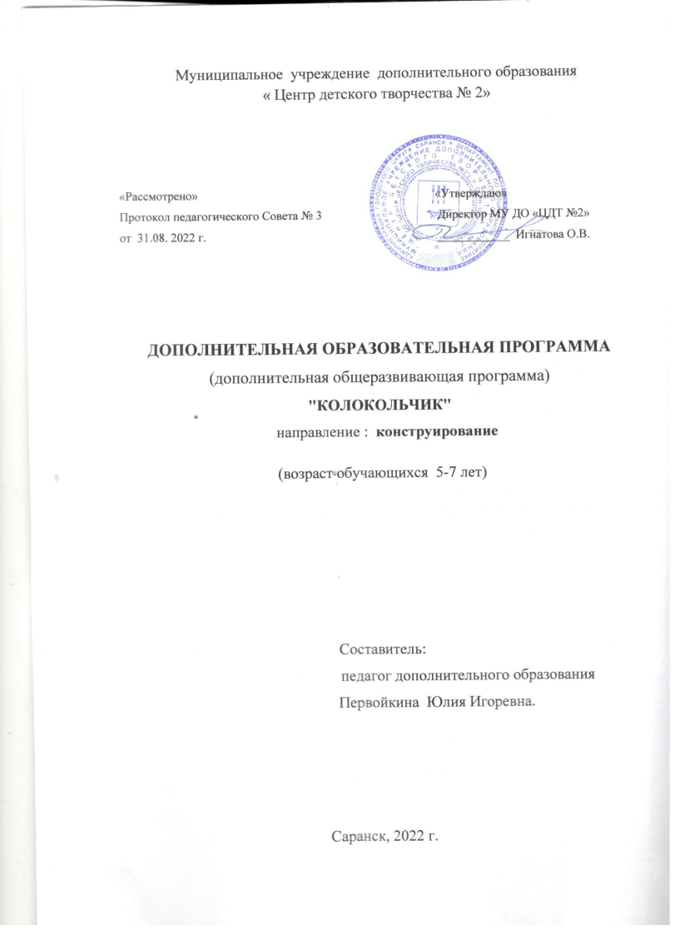
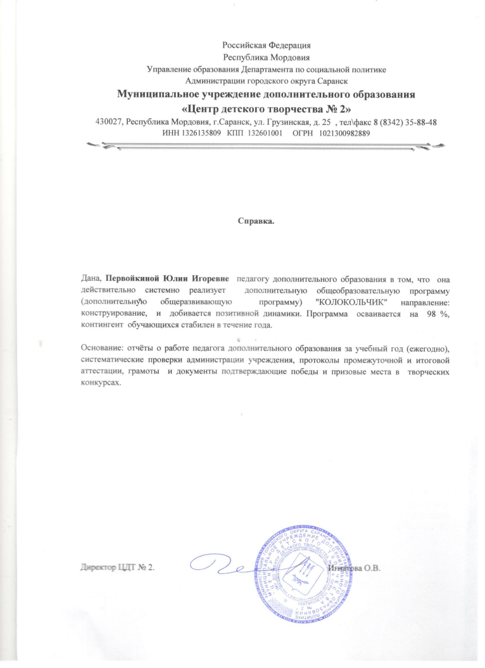
1.Реализация образовательной программы

Slide 4
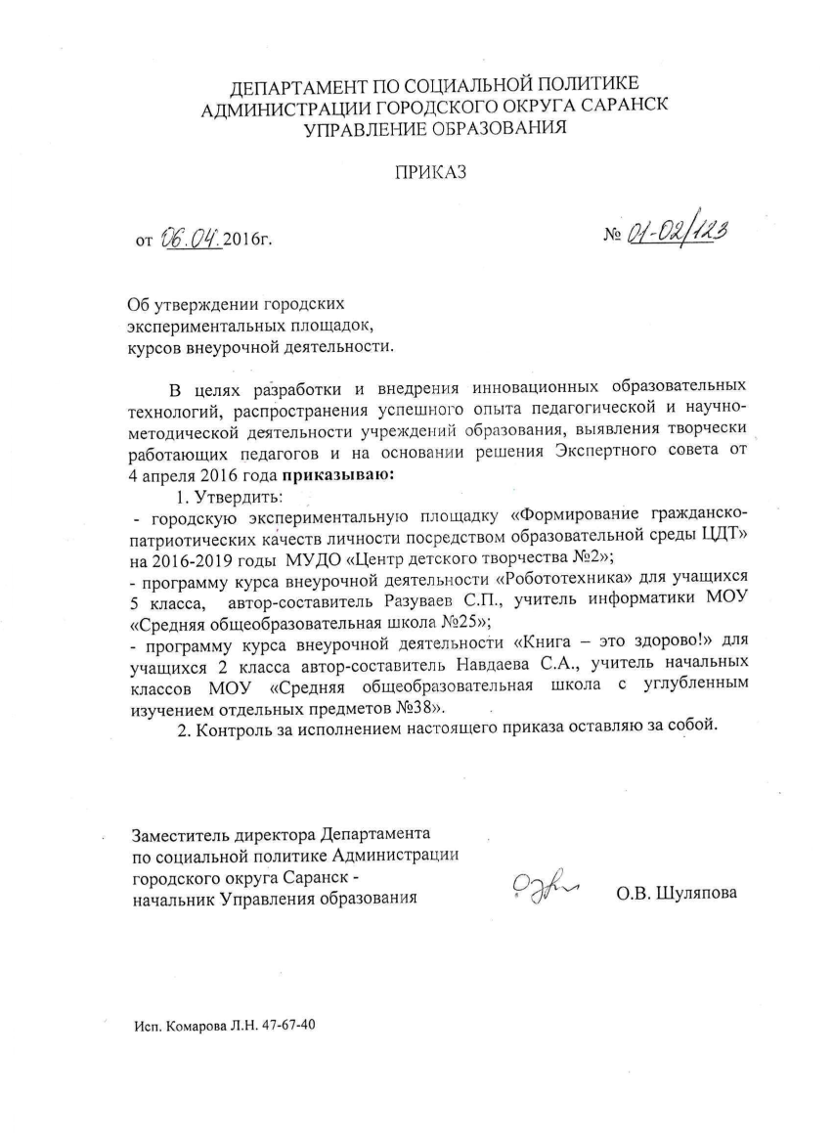
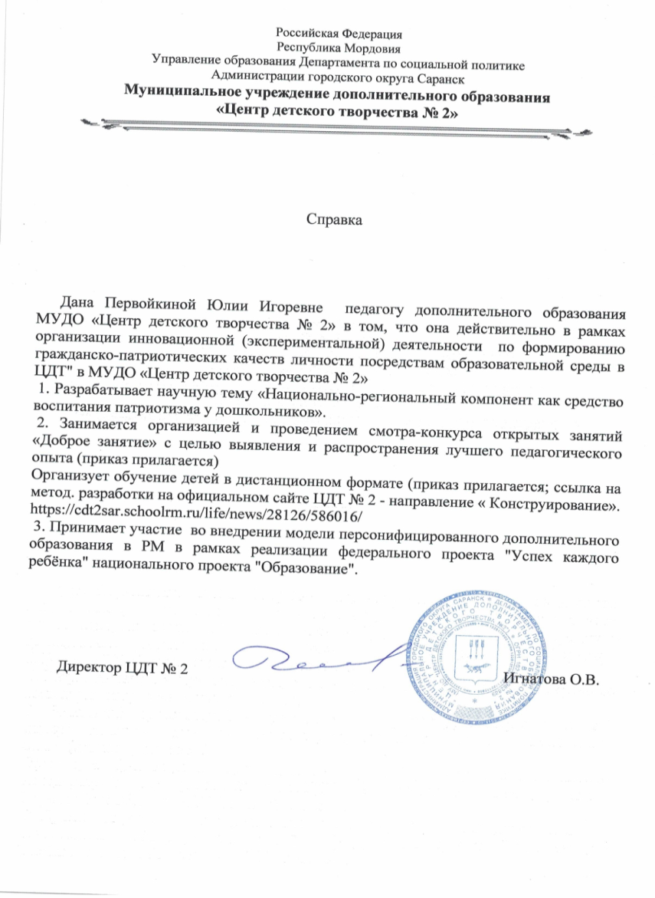
2.Результаты участия в инновационной (экспериментальной) деятельности

Slide 5
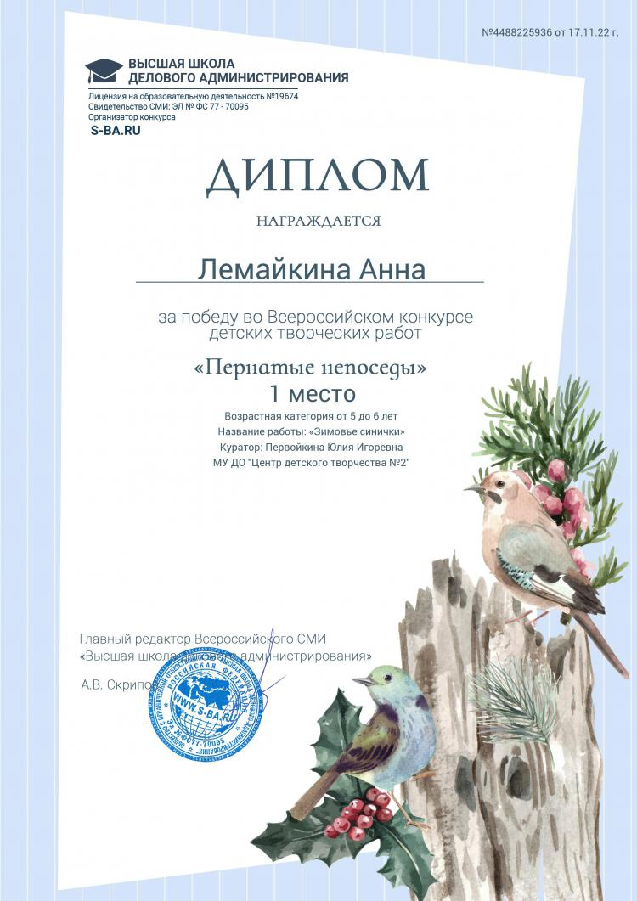
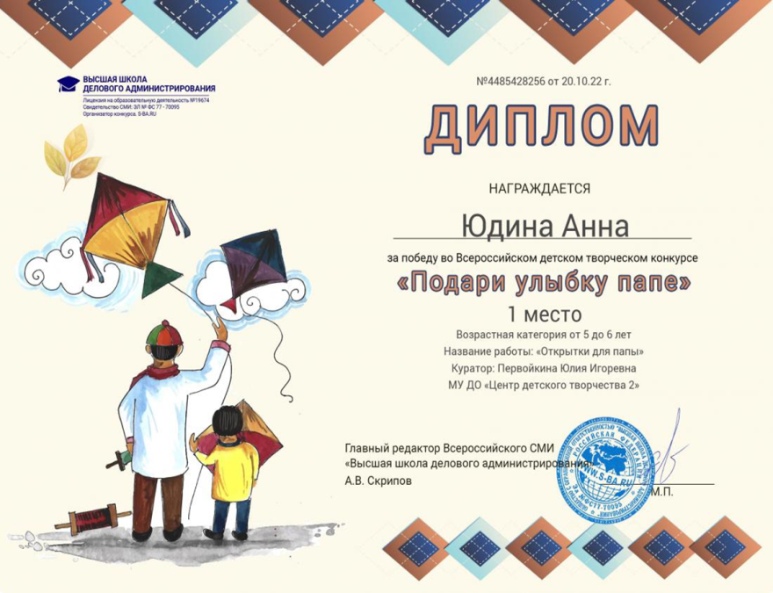
3.Участие детей в конкурсах, акциях

Slide 6
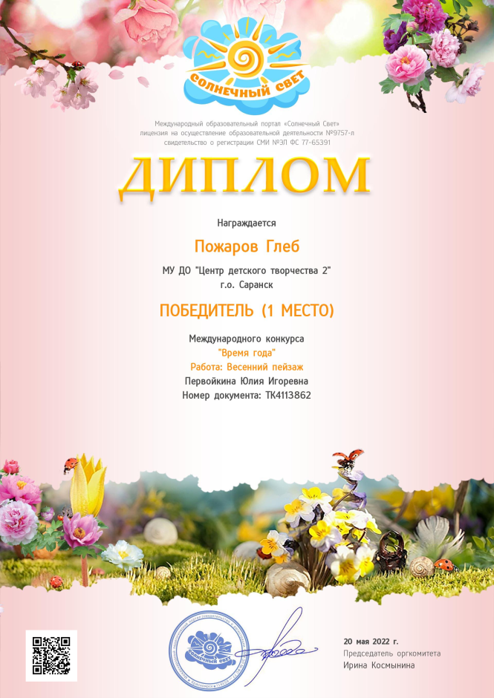

Slide 7
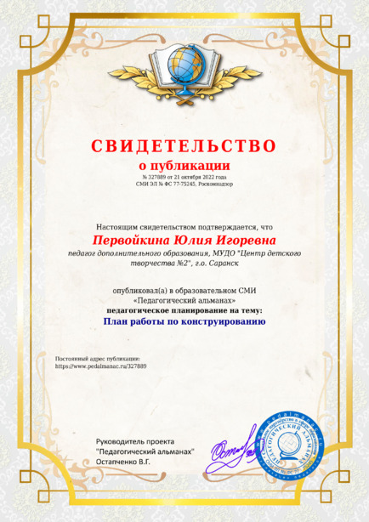
4.Наличие публикаций

Slide 8
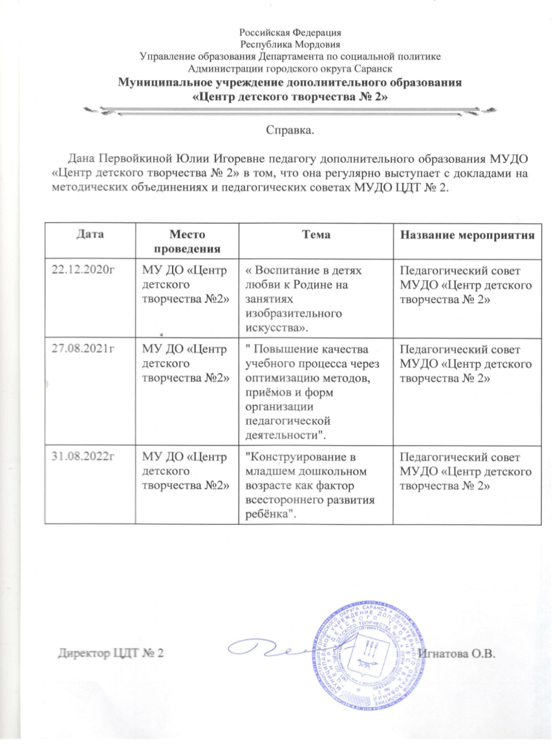
6.Выступления на заседаниях методических советов, научно-практических конференциях, пед.чтениях, семинарах, секциях

Slide 9
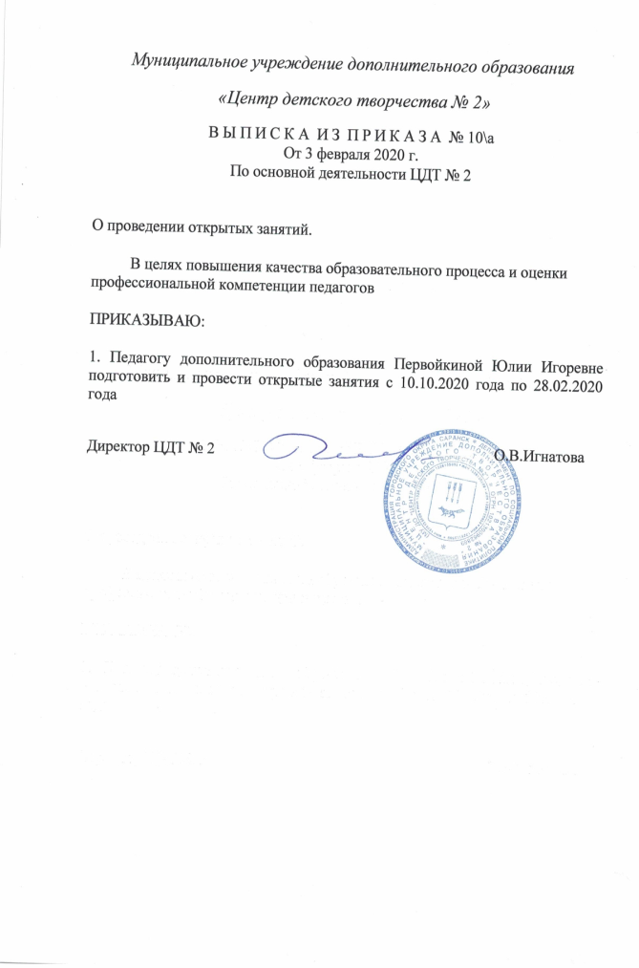
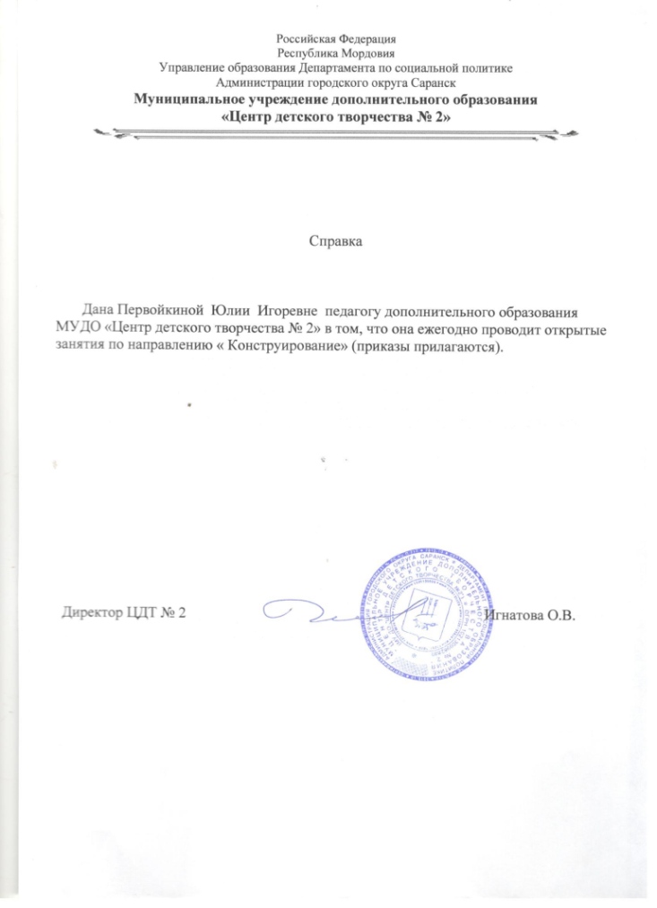
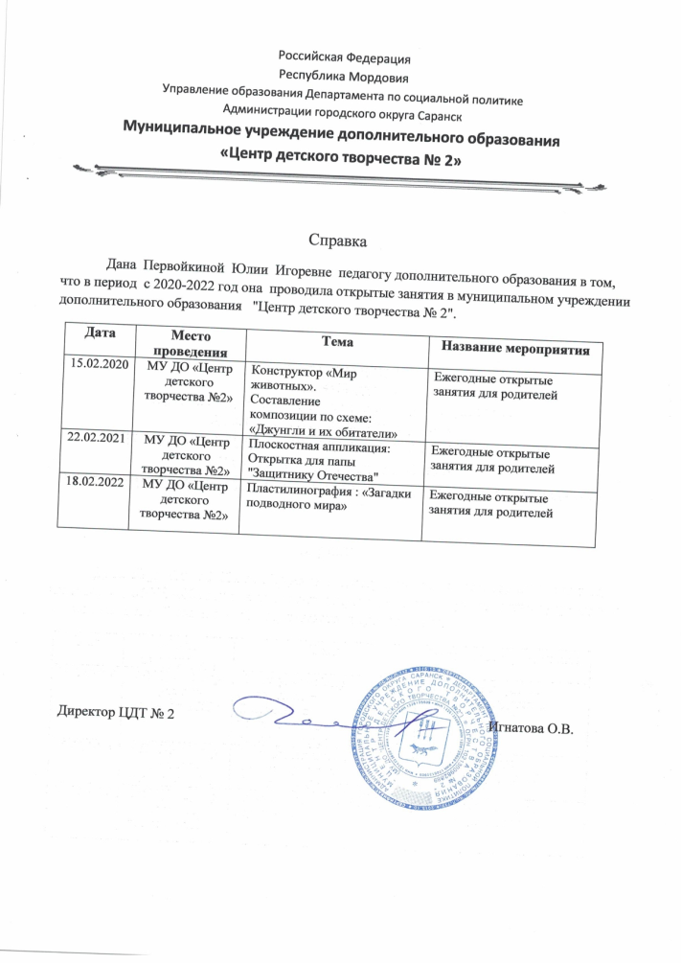
7.Проведение мастер-классов, открытых мероприятий

Slide 10
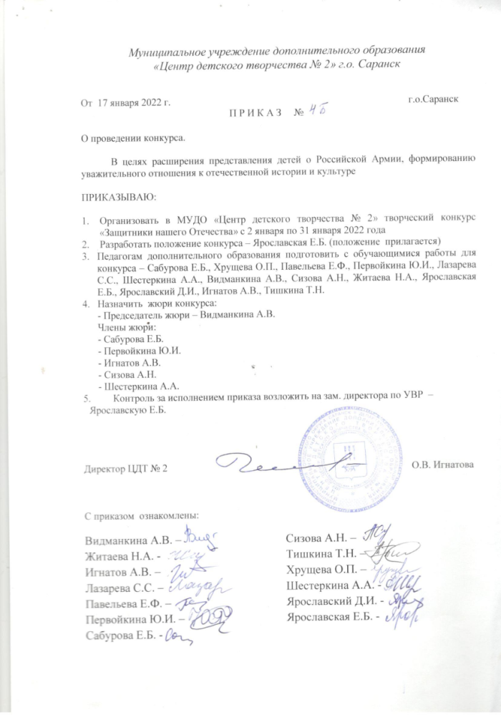
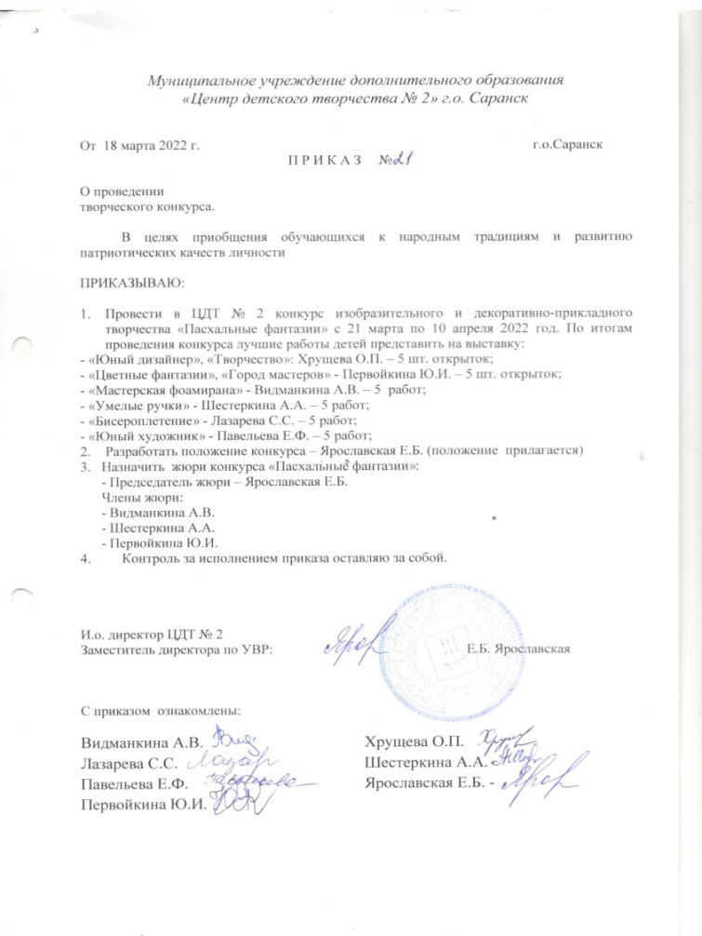
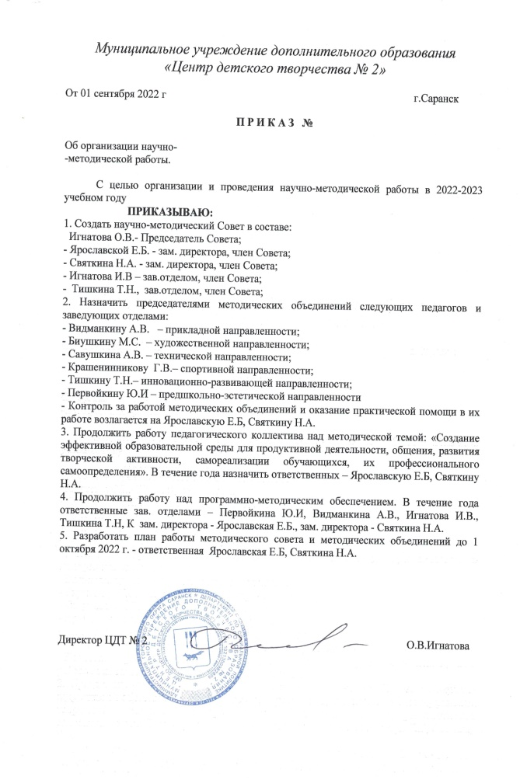
9.Общественно-педагогическая деятельность педагога

Slide 11
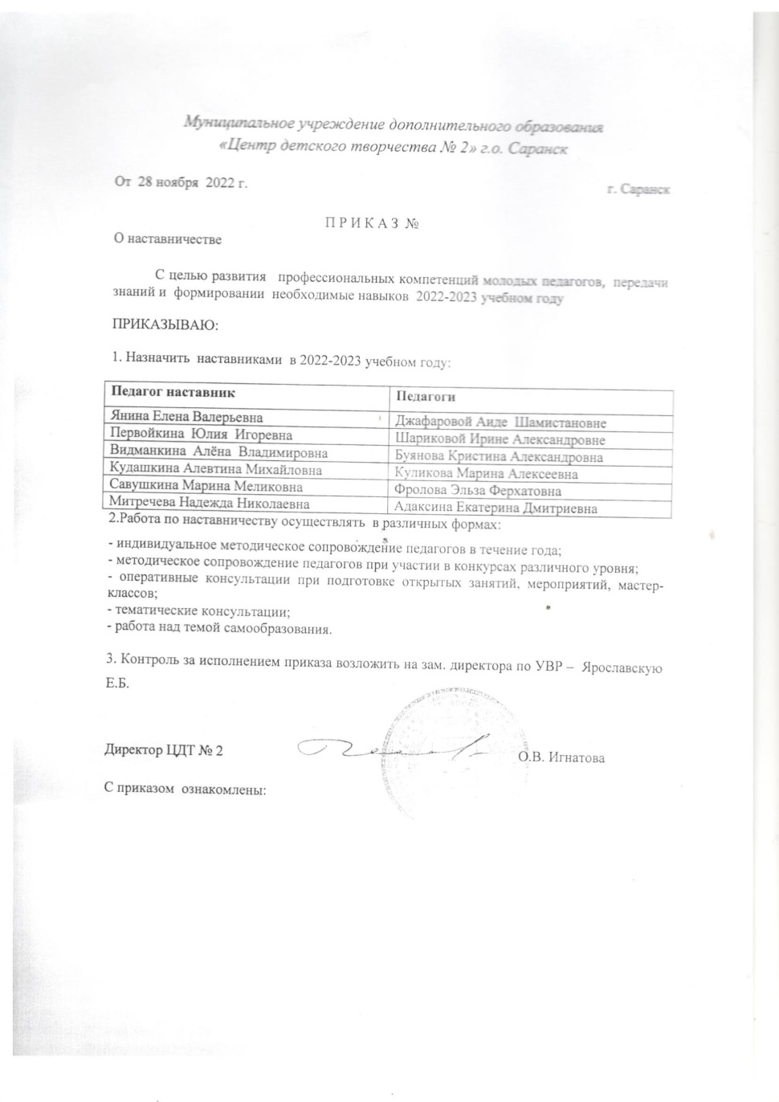
10.Наставничество

Slide 12
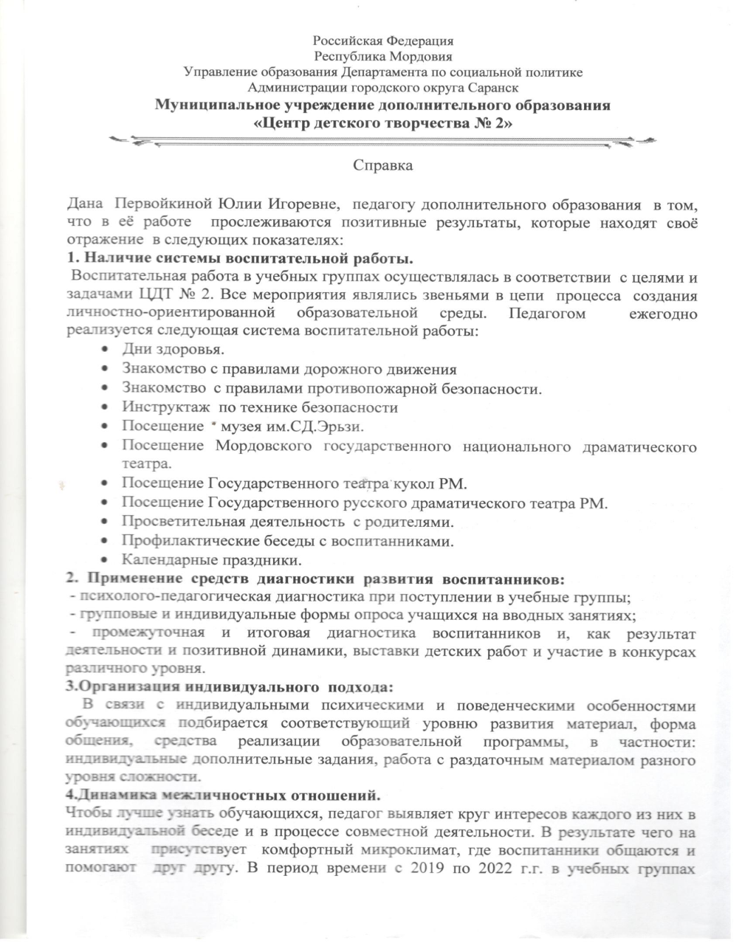
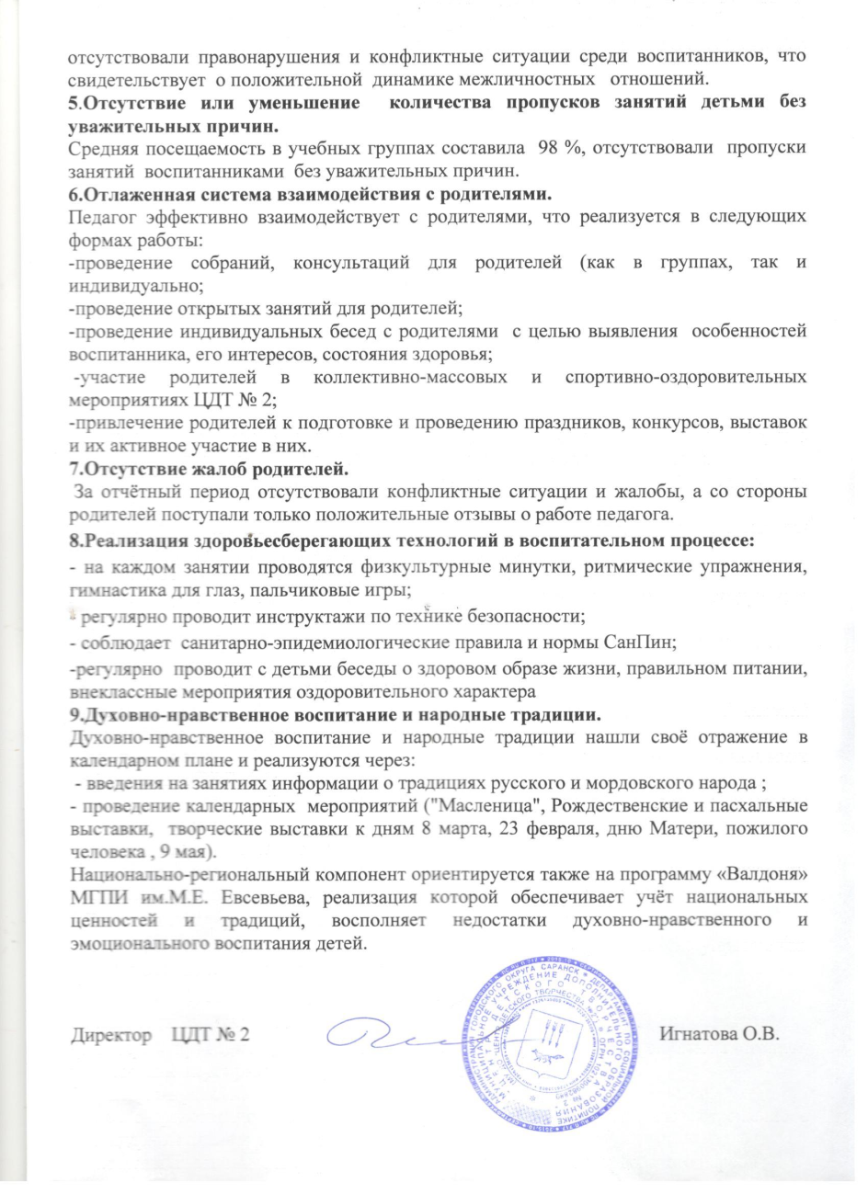
11.Позитивные результаты работы с детьми

Slide 13
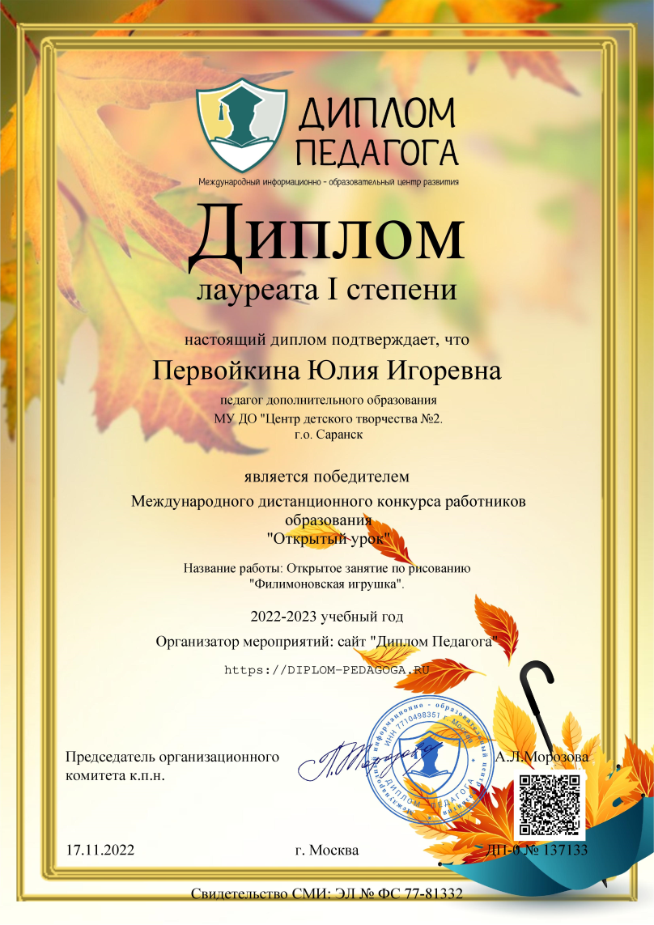
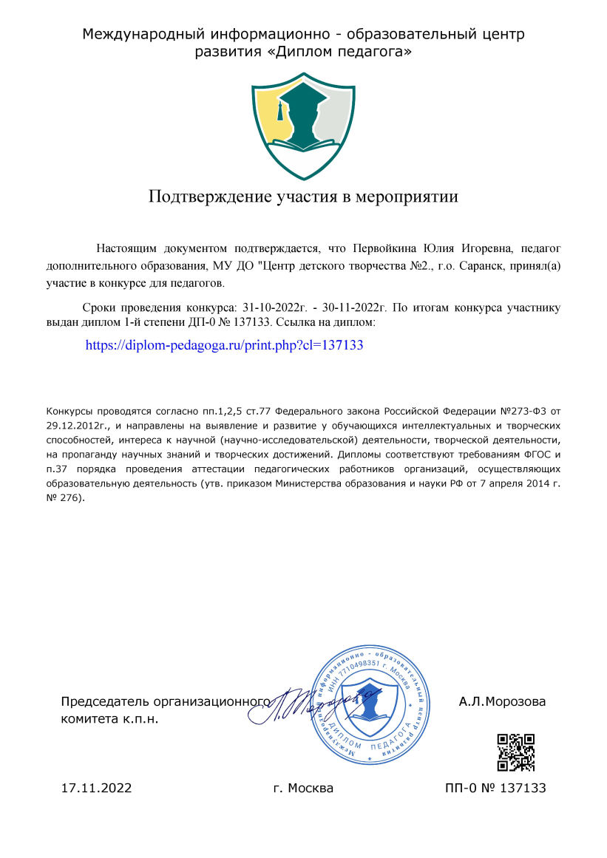
12.Участие педагога в профессиональных конкурсах

Slide 14
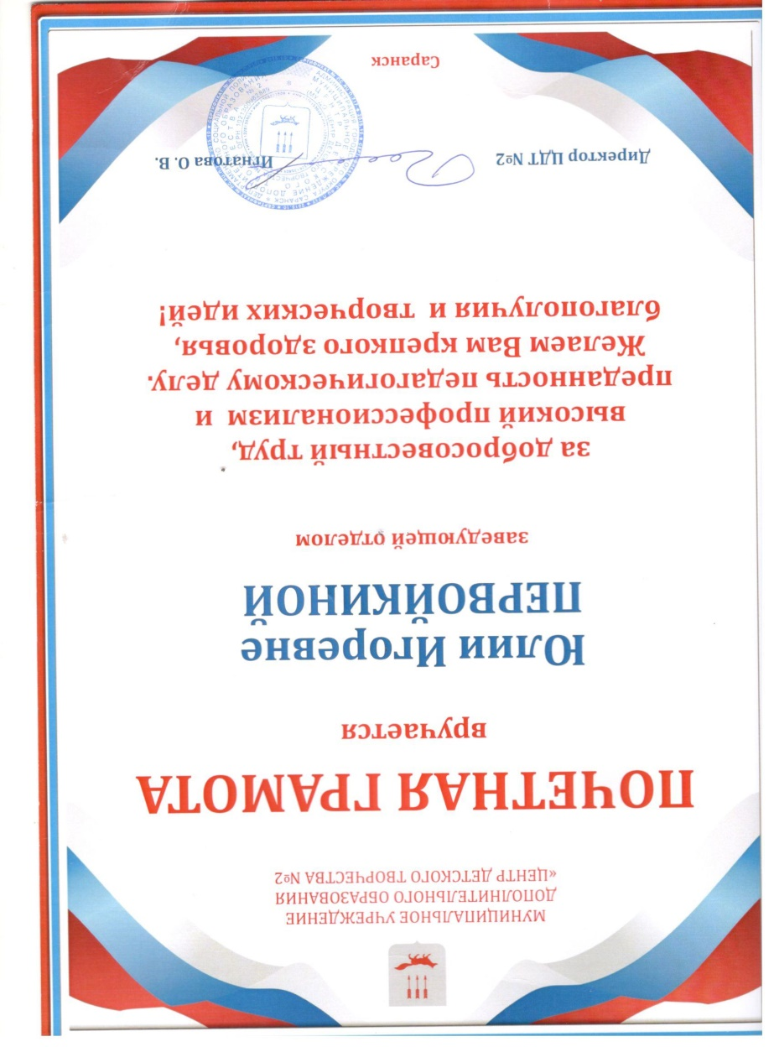
13.Награды и поощрения в межаттестационный период

Slide 15
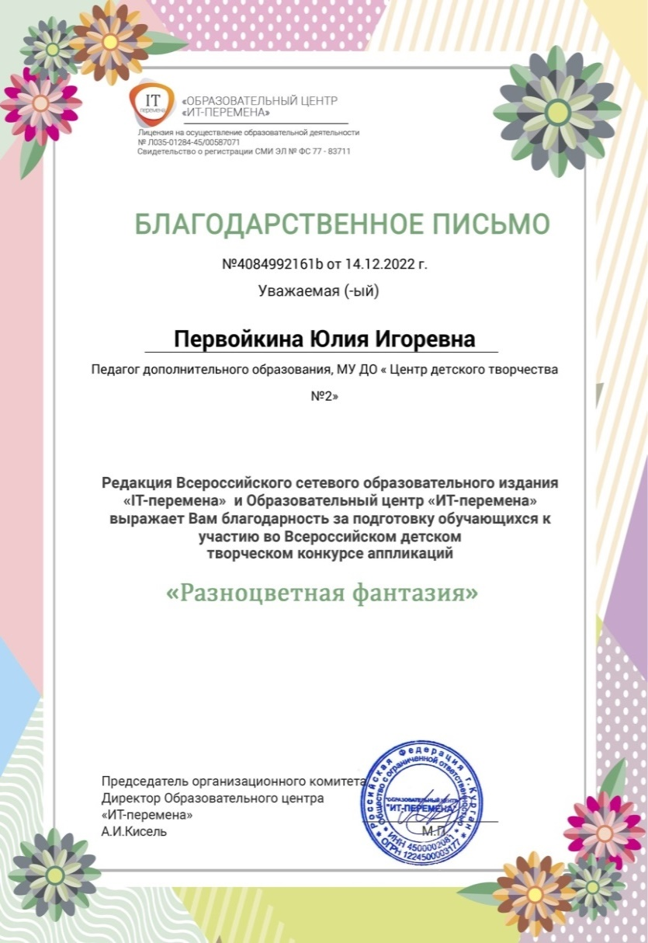
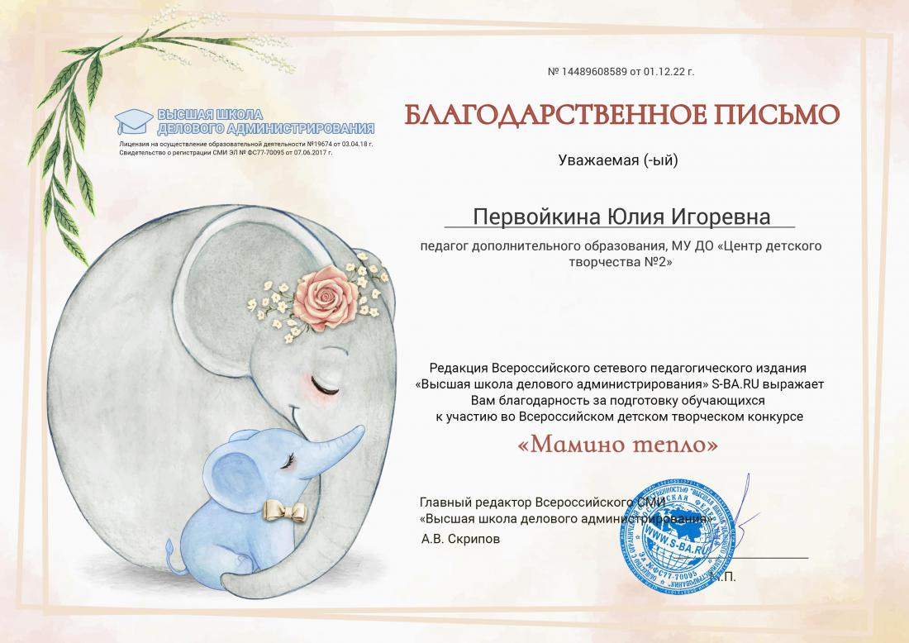
13.Награды и поощрения в межаттестационный период

Slide 16
Дополнительная информация
Обобщение педагогического опыта представлено на официальном сайте МУ ДО «Центр детского творчества №2» г.о. Саранск:
https://cdt2sar.schoolrm.ru/sveden/employees/28143/?PAGEN_2=1&SIZEN_2=10

Slide 17
Приложение 1
Дата | Место проведения | Тема | Название мероприятия
15.02.2020 | МУ ДО «Центр детского творчества №2» | Конструктор «Мир животных». Составление композиции по схеме: «Джунгли и их обитатели» | Ежегодные открытые занятия для родителей
22.02.2023 | МУ ДО «Центр детского творчества №2» | Плоскостная аппликация: «Открытка для папы к 23 февраля» | Ежегодные открытые занятия для родителей
18.02.2022 | МУ ДО «Центр детского творчества №2» | Пластилинография «Знакомство с подводным миром» | Ежегодные открытые занятия для родителей

